Slide 1
Электрический ток в жидкостях

Slide 2
По электрическим свойствам все жидкости можно разделить на 2 группы:
ЖИДКОСТИ
ПРОВОДЯЩИЕ
НЕПРОВОДЯЩИЕ
Содержащие свободные заряженные частицы (диссоциирующие) - электролиты
Не содержащие свободные заряженные частицы (недиссоциирующие)
К ним относятся дистилированная вода, спирт, минеральное масло
К ним относятся растворы (чаще всего водные) и расплавы солей, кислот и оснований

Slide 3
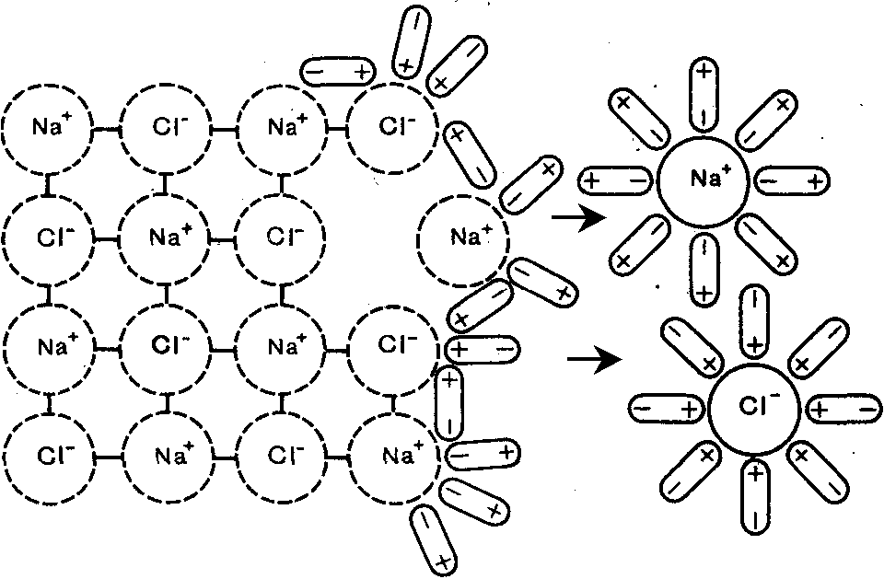
Электролитическая диссоциация
Электролитическая диссоциация – распад молекул электролитов на положительные и отрицательные ионы.
Степень диссоциации – доля молекул, распавшихся на ионы, в растворенном веществе. Зависит от:
температуры
концентрации раствора
электрических свойств растворителя
С увеличением температуры степень диссоциации возрастает и, следовательно, увеличивается концентрация положительно и отрицательно заряженных ионов.

Slide 4
Рекомбинация ионов
Наряду с диссоциацией в электролите одновременно может происходить процесс восстановления ионов в нейтральные молекулы. Ионы разных знаков при встрече могут снова объединиться в нейтральные молекулы - рекомбинировать.
При неизменных условиях в растворе устанавливается динамическое равновесие, при котором число молекул, распадающихся за секунду на ионы, равно числу пар ионов, которые за то же время вновь объединяются в нейтральные молекулы.

Slide 5
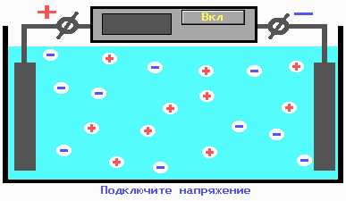
Ионная проводимость
Носителями заряда в водных растворах или расплавах электролитов являются положительно и отрицательно заряженные ионы.
Если сосуд с раствором электролита включить в электрическую цепь, то отрицательные ионы начнут двигаться к положительному электроду - аноду, а положительные - к отрицательному - катоду. В результате установится электрический ток. Поскольку перенос заряда в водных растворах или расплавах электролитов осуществляется ионами, такую проводимость называют ионной.

Slide 6
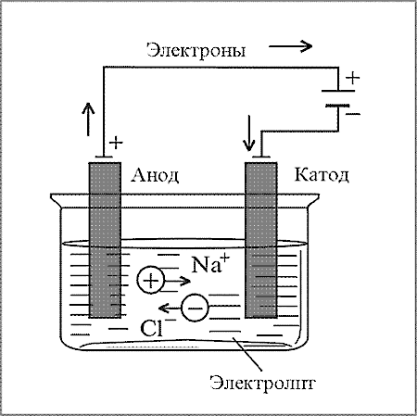
Электролиз
При ионной проводимости прохождение тока связано с переносом вещества. На электродах происходит выделение веществ, входящих в состав электролитов. На аноде отрицательно заряженные ионы отдают свои лишние электроны (в химии это называется окислительной реакцией), а на катоде положительные ионы получают недостающие электроны (восстановительная реакция). Процесс выделения на электроде вещества, связанный с окислительно-восстановительными реакциями, называют электролизом.

Slide 7
Применение электролиза
Электролиз широко применяют в технике для различных целей. Электролитическим путем покрывают поверхность одного металла тонким слоем другого (никелирование, хромирование, омеднение и т. п.). Это прочное покрытие защищает поверхность от коррозии.
Если обеспечить хорошее отслаивание электролитического покрытия от поверхности, на которую осаждается металл (этого достигают, например, нанося на поверхность графит), то можно получить копию с рельефной поверхности.
Процесс получения отслаиваемых покрытий - гальванопластика - был разработан русским ученым Б. С. Якоби (1801-1874), который в 1836 г. применил этот способ для изготовления полых фигур для Исаакиевского собора в Санкт-Петербурге.
Еще одним способом применения электролиза является получение чистого металла из примесей. С помощью электролиза изготавливают печатные платы для различных цифровых устройств.

Slide 8
Список источников
Физика. 10 класс: учеб. для общеобразоват. учреждений: базовый и профил. уровни / Г. Я. Мякишев, Б. Б. Буховцев, Н. Н. Сотский
http://class-fizika.narod.ru/10_12.htm
http://www.nado5.ru/e-book/ehlektricheskii-tok-v-zhidkostyakh
http://rza.org.ua/glossary/image-246.html (картинка)
http://www.electrofaq.com/ETMbook/CONDUCT/CON5A.HTM (картинка)
http://lib.convdocs.org/docs/index-280240.html (картинка)

